Slide 1

Thema
‘Water? Natuurlijk!’

Slide 2
Deel 1, week 1

Slide 3
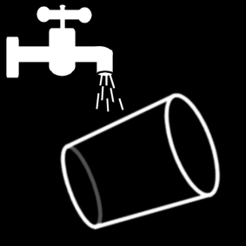

afspoelen

Slide 4
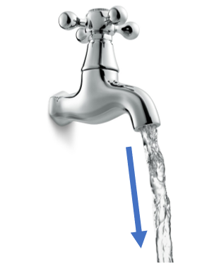
lopen (van water)

Slide 5
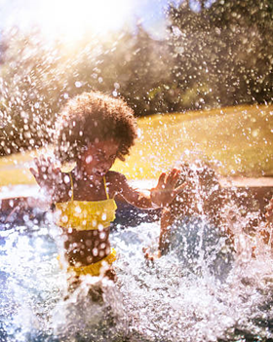
spatten

Slide 6
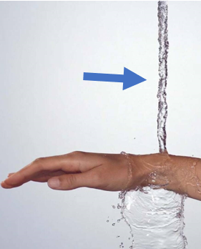
de straal

Slide 7
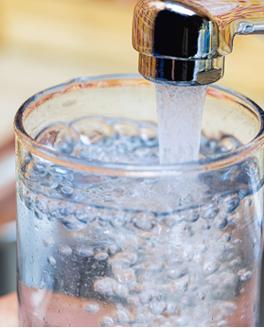
lhet water

Slide 8
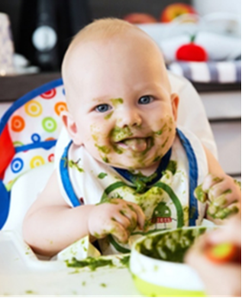
knoeien

Slide 9


vies

Slide 10

schoonmaken

Slide 11

schoon

Slide 12
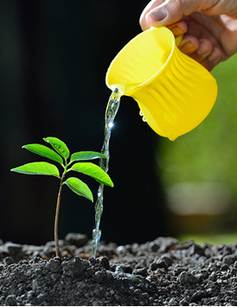
nodig hebben

Slide 13
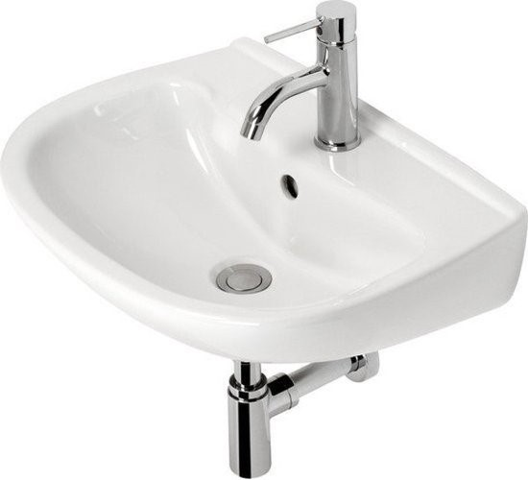
de wasbak

Slide 14
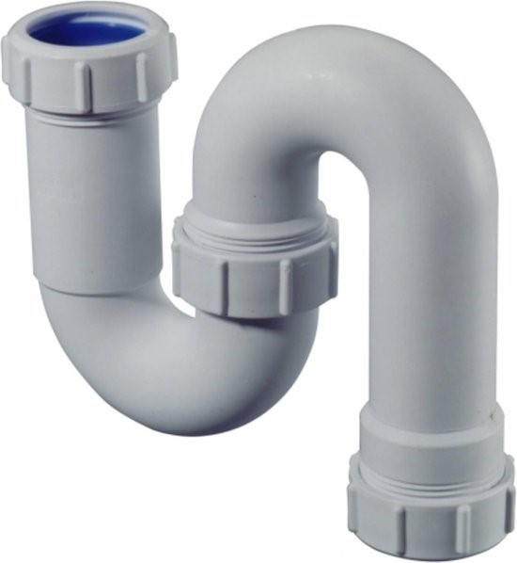
de pijp

Slide 15
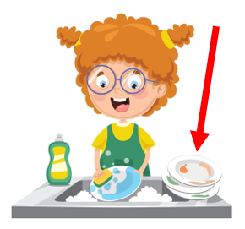
de afwas

Slide 16
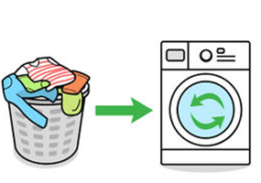
wassen

Slide 17
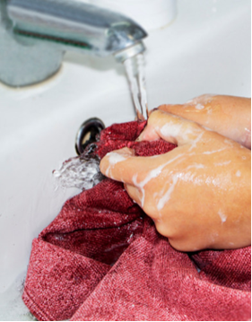
uitspoelen

Slide 18
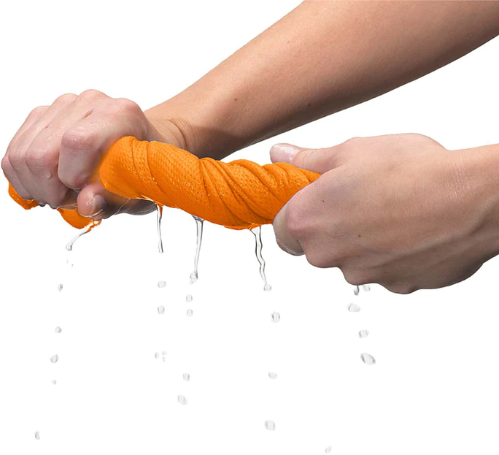
uitwringen

Slide 19
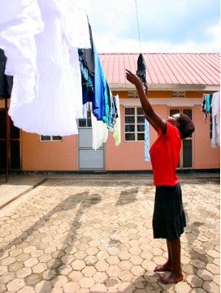
ophangen

Slide 20
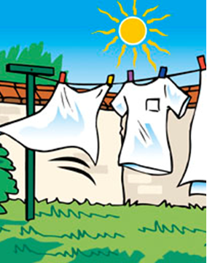
drogen

Slide 21
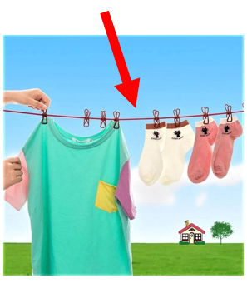
de waslijn

Slide 22
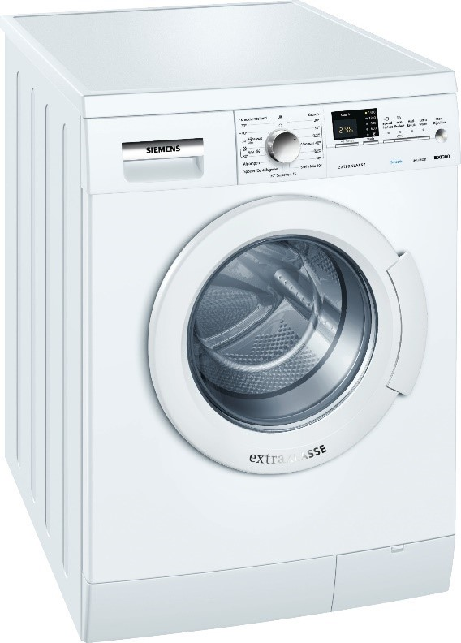
de wasmachine

Slide 23
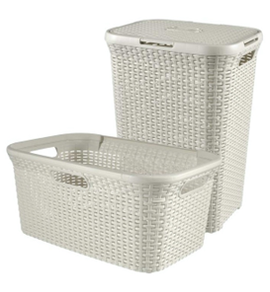
de wasmand

Slide 24
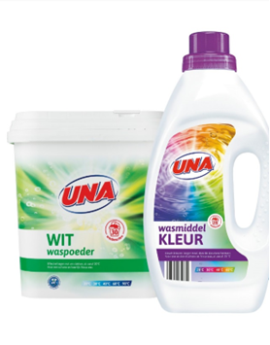
lhet wasmiddel

Slide 25
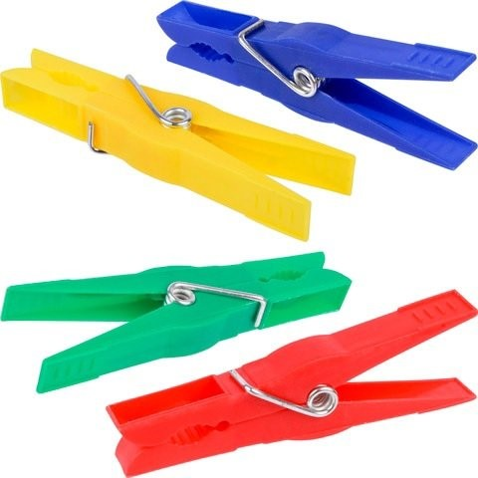
de wasknijpers

Slide 26
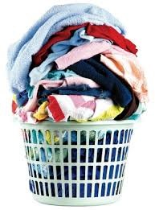
lhet wasgoed (de was)

Slide 27
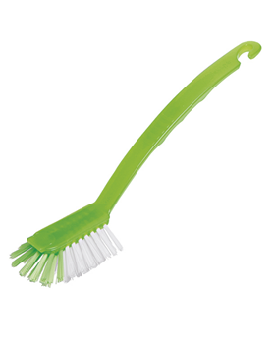
de afwasborstel

Slide 28
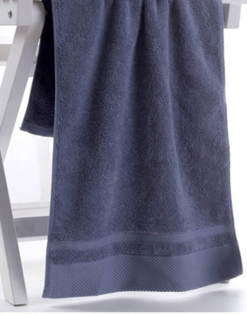
de badhanddoek

Slide 29
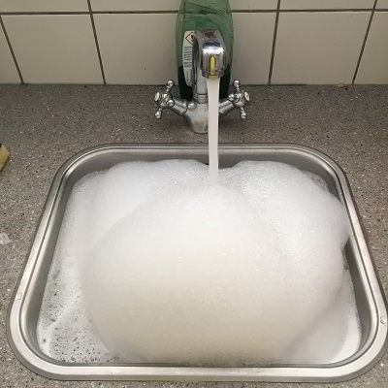
lhet sop

Slide 30
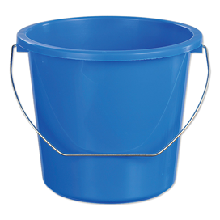
de emmer

Slide 31
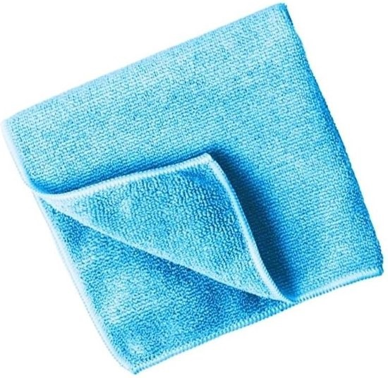
lhet doekje

Slide 32
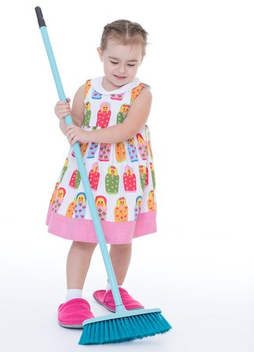
vegen

Slide 33
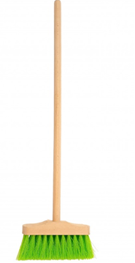
de bezem

Slide 34
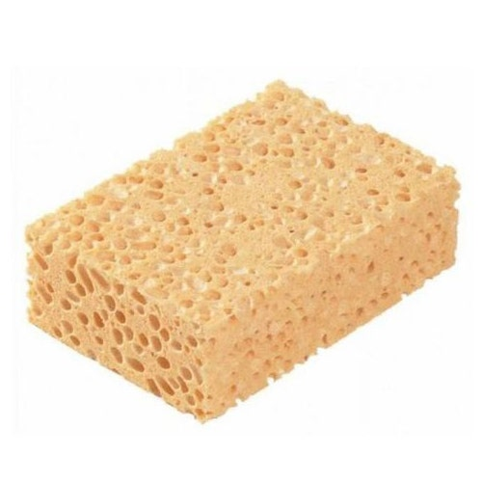
de spons

Slide 35
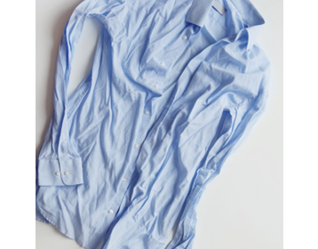
de kreukels

Slide 36
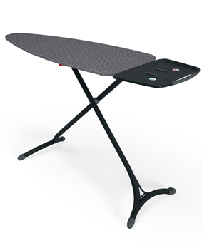
de strijkplank

Slide 37
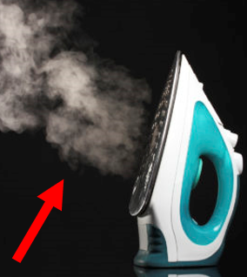
de stoom

Slide 38
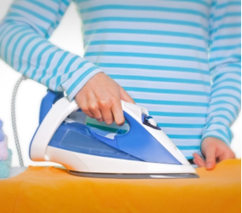
strijken

Slide 39
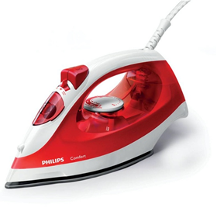
lhet strijkijzer

Slide 40
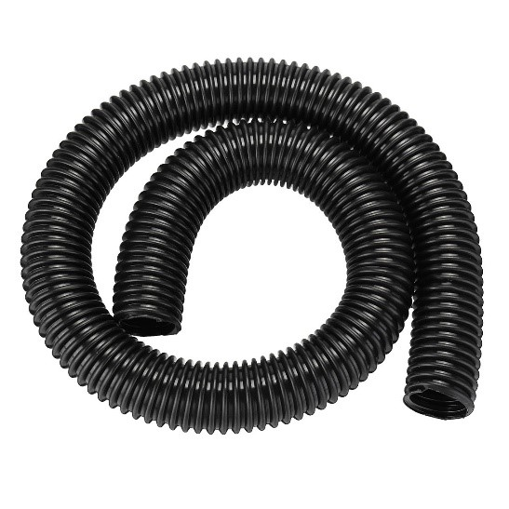
de slang

Slide 41
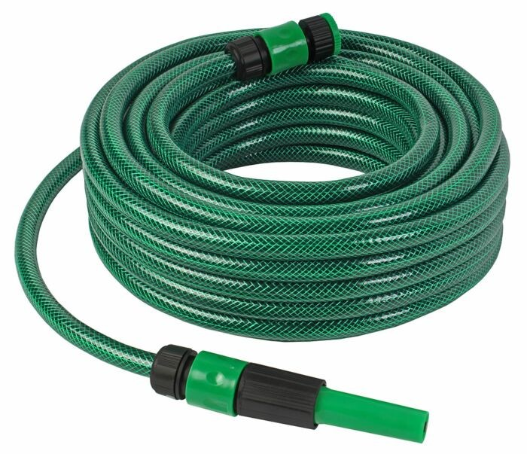
de tuinslang

Slide 42
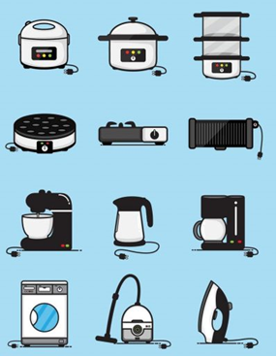
lhet apparaat

Slide 43
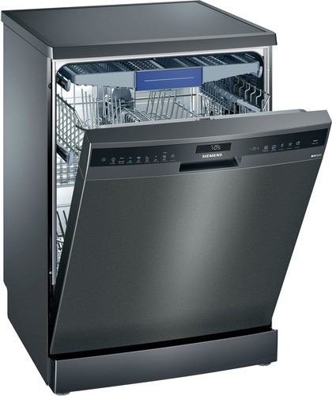
de afwasmachine

Slide 44
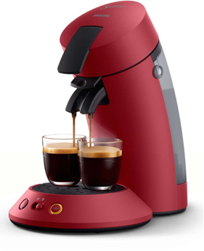
lhet koffiezetapparaat

Slide 45
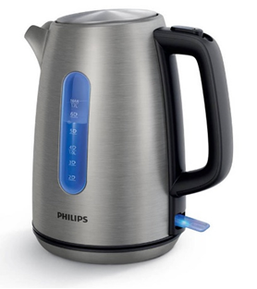
de waterkoker

Slide 46
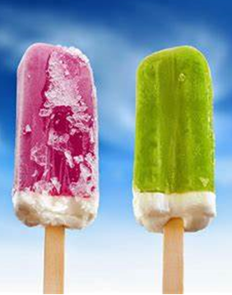
koud

Slide 47
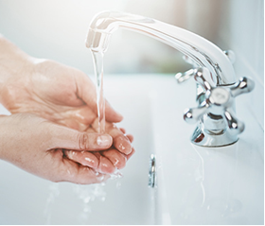
lauw

Slide 48
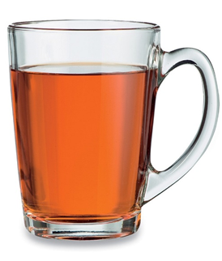
warm

Slide 49
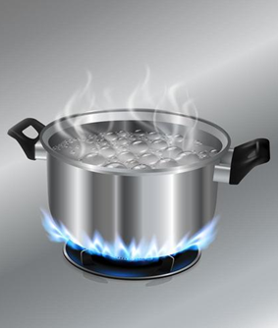
heet

Slide 50
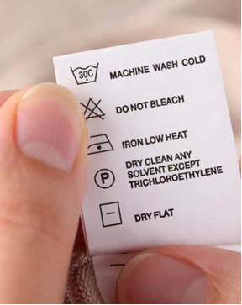
lhet waslabel

Slide 51

de wastemperatuur

Slide 52
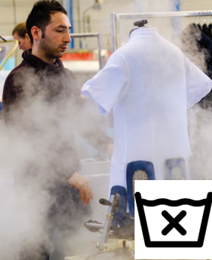
stomen

Slide 53
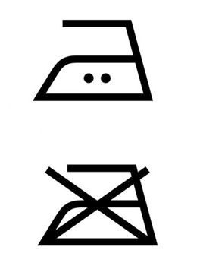
strijken

Slide 54

drogen

Slide 55
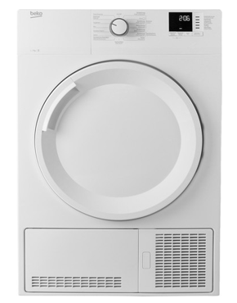
de droogtrommel

Slide 56
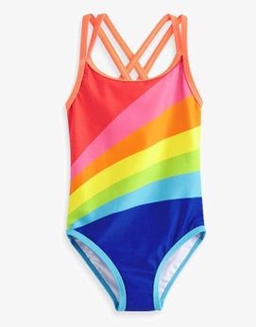
lhet badpak

Slide 57
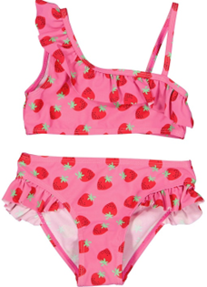
de bikini

Slide 58

lhet diepe

Slide 59

lhet ondiepe

Slide 60

de kant

Slide 61

de plons

Slide 62

lhet zwembad

Slide 63

de zwembroek

Slide 64

zwemmen

Slide 65

de zwemles

Slide 66

verdrinken

Slide 67

lhet (zwem)diploma

Slide 68

doen alsof

Slide 69

lhet voorwerp

Slide 70
Deel 1, week 2

Slide 71

vullen

Slide 72

vol

Slide 73

legen

Slide 74

leeg

Slide 75

de dop

Slide 76

de gum

Slide 77

de kwast

Slide 78

lhet potlood

Slide 79

lhet schort

Slide 80

de stift

Slide 81

de verf

Slide 82

lhet schilderij

Slide 83

de roos

Slide 84

gieten

Slide 85

de gieter

Slide 86

de vaas

Slide 87

de bos bloemen

Slide 88

mengen

Slide 89

de geluiden

Slide 90

bonzen

Slide 91

fluiten

Slide 92

kloppen

Slide 93

piepen

Slide 94


tikken

Slide 95

de zee

Slide 96

de golven

Slide 97

de vlam

Slide 98

de rook

Slide 99

de brand

Slide 100

lhet vuur

Slide 101

branden

Slide 102

de brandweer

Slide 103

de brandweerauto

Slide 104

de brandweerman(nen)

Slide 105

in brand staan

Slide 106

de ladder

Slide 107

de sirene

Slide 108

de spuit

Slide 109

spuiten

Slide 110

lhet zwaailicht

Slide 111

blussen

Slide 112

instorten

Slide 113

vluchten

Slide 114

de horizon

Slide 115

lhet land

Slide 116

de wereld

Slide 117

lhet grondwater

Slide 118

helder

Slide 119

troebel

Slide 120

lhet meer

Slide 121

de rivier

Slide 122

de sloot

